Slide 1
Arthur Bretaňský
Následnictví v Anglii

Slide 2
Následnictví
na konci 12. století nebyly ustálené principy nástupnictví → každý územní celek v rámci anjouovské říše měl svá specifická pravidla (zvykové právo)
„Glanvill“ – De legibus et consuetudinibus regni Angliae – kapitoly věnované dědictví a následnictví → i autor traktátu přiznává, že situace je komplikovaná a nejednoznačná
až na počátku 13. století dochází ke kodifikaci práv → Coutumiers (Normandie, Anjou)
problémem také legitimita nároků → designace x volba aklamace

Slide 3
Linie nástupnictví v Anglii a Francii
Hugo Kapet (987 – 996)
Vilém Dobyvatel (1066 - 1087
Robert II. (987 - 996 – 1031)
Vilém II. (1087 – 1100)
Jindřich I. (1100 – 1135)
Adéla
Jindřich I. (1027 - 1031 – 1060)
Matylda
Štěpán (1135 – 1154)
Filip I. (1059 - 1060 – 1108)
Jindřich II. (1154 – 1189)
Ludvík VI. (1108 – 1137)
Jan (1199 – 1216)
Richard I. (1189 – 1199)
Ludvík VII. (1131 - 1137 – 1180)
Jindřich III. (1216 – 1272)
Filip II. August (1179 - 1180 – 1223)
Ludvík VIII. (1223 – 1226)

Slide 4
Bretaň a anjouovské impérium
podpora nároků Conana IV. na bretaňské vévodství Jindřichem II. → r. 1156 mu Jindřich dopomohl na vévodský stolec
1158 – Jindřich II. se po smrti svého bratra Geoffreye zmocnil hrabství Nantes
1166 – zasnoubení dcery vévody Conana IV. Konstancie se synem Jindřicha II. Geoffreyem → odpor bretonských elit zlomen vojenskou výpravou → holdování Geoffreymu jako budoucímu vévodovi
1171 – smrt vévody Conana → vévodou Geoffrey (vládne za něj otec)
1181 – sňatek Geoffreye a Konstancie → začíná Geoffreyova samostatná vláda (vládne tzv. iure uxoris) – začíná používat titul dux
19. srpna 1186 – Geoffrey z Bretaně zemřel v Paříži → zanechal po sobě dceru Eleonoru (*1184) a těhotnou manželku → Filip August žádá poručnictví nad Eleonoru (teoreticky dědička anjouovské říše)- odmítnuto

Slide 5
Jindřich I.
Conan III.
Maud
Höel z Nantes
1. Alan z Richmondu
Bertha
2. Odo z Porhoetu
Conan IV. (+1171)
Konstancie
Geoffrey
Eleanora
Arthur

Slide 6
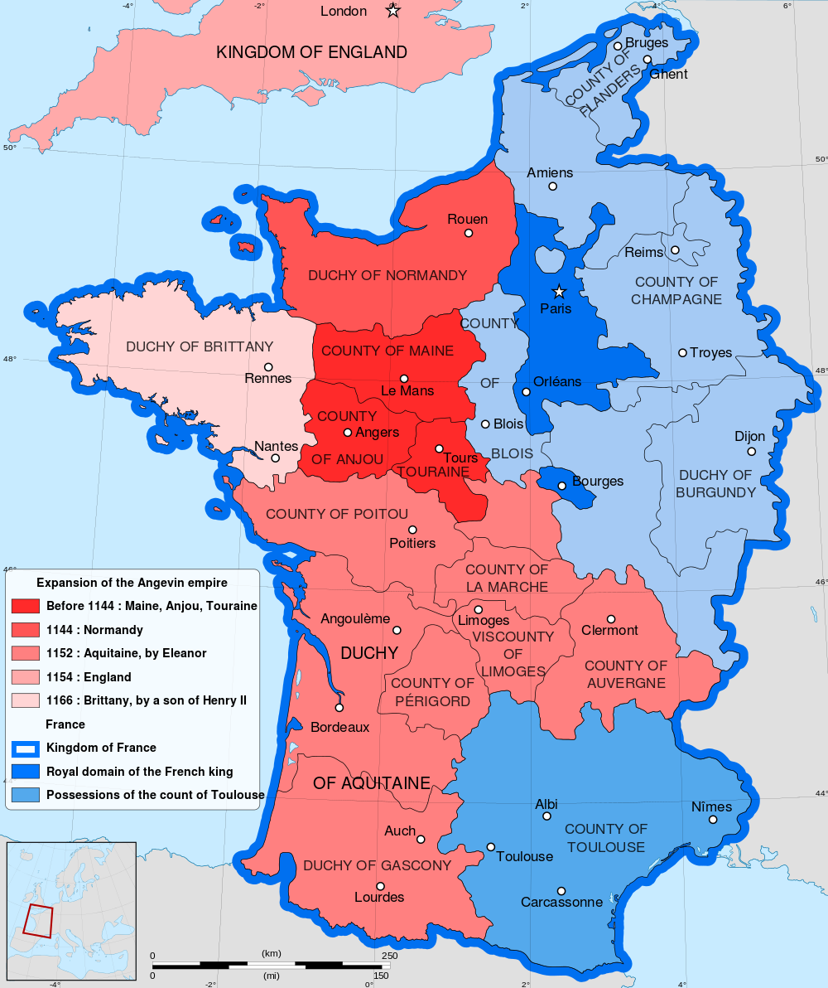

Slide 7
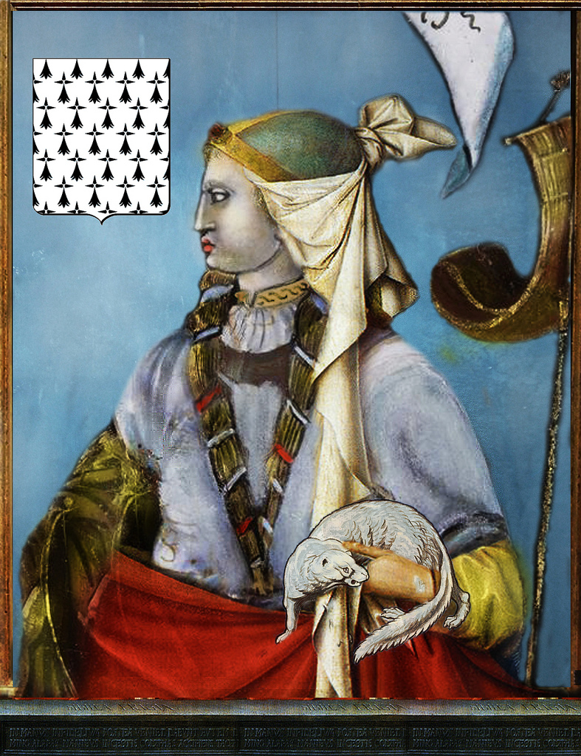

Slide 8
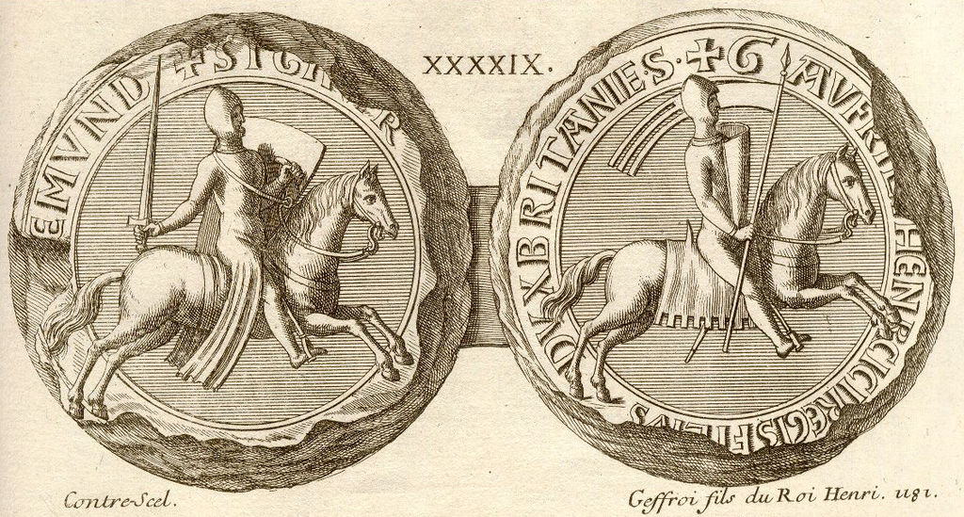

Slide 9
dětství Arthura Bretaňského
Arthur se narodil 29. března 1187
jeho narození reflektují všechny hlavní narativní prameny té doby
Jindřich II. usiloval o opatrovnictví nad Arthurem → žádal jeho převoz do Anglie → bretonské elity i Konstancie byli proti → do Anglie poslána Arthurova sestra Eleonora
správu vévodství vykonává Konstancie Bretaňská → 1189 sňatek s Ranulfem z Chesteru (sňatek zprostředkovaný Jindřichem II.) → Ranulf vládne iure uxoris bez větších zásahů Jindřicha

Slide 10
Narodil se mu pak, z jediné dcery hraběte z Bretaně (Britannici comitis filia uniqua) syn pohrobek. A když jeho dědeček, král, vyslovil přání, aby se jmenoval po něm, Bretonci s tím nesouhlasili a slavnostním prohlášením byl pokřtěn jako Arthur. A takto Bretonci, kteří prý dlouho očekávali slavného Artuše (fabulosum Arthurum), teď s velkou nadějí pečovali o skutečného, jak bylo řečeno v jistých proroctvích z legend o Artušovi.
William z Newburghu, Historia Rerum Anglicarum

Slide 11
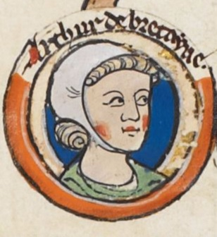

Slide 12
Arthurus, rex designatus
1190 – Richard Lví Srdce odjel na křížovou výpravu → zastávka v Messině (září 1190 – duben 1191)
6. října 1190 – smlouva se sicilským králem Tancredem → domluven sňatek Arthura Bretaňského s Tancredovou dcerou
Arthur jmenován následníkem trůnu, určeny podmínky sňatku a předání královnina věna
o Arthurově designaci informoval Richard papeže a kancléře Viléma Longchampa v Anglii
Longchamp podle některých pramenů začal podnikat kroky k zajištění Arthurova následnictví → vyjednával o podpoře skotského krále Viléma (Arthurův příbuzný), kronika opatství Melrose zmiňuje i složení přísah elit
Jan byl Richardovým rozhodnutím pobouřen → v červenci 1191 vyjednal s Longchampem smlouvu ve Winchesteru → Longchamp se zřekl podpory Arthurových nároků
Richard si uvědomoval hrozbu, kterou představuje Jan pro trůn → jmenoval Rději Arthura (v době messinské smlouvy mu bylo cca 2,5 roku – nepředstavoval akutní riziko)
1193 – Jan se spojil s Filipem Augustem → Ralph z Diceta zdůrazňuje, že to bylo proto, aby zbavil Arthura jeho nadějí na trůn
Richard se vrátil do Anglie r. 1194 – Arthurova designace teoreticky stále v platnosti

Slide 13
Toho roku se král Francie Filip vydal na cestu do Jeruzaléma. Richard, král Anglie toho roku, poté co svým dědicem jmenoval Arthura, syna svého bratra Geoffreye z Bretaně v případě, kdyby zemřel bez potomků, následoval krále Francie společně s Balduinem z Canterbury, Hubertem Walterem, biskupem ze Salisbury a Ranulfem Glanvilem.
Winchesterské anály

Slide 14
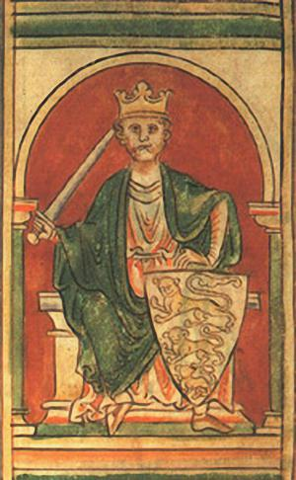

Slide 15
Mezi Rennes a Paříží
v letech 1195 – 1197 Richardovy kampaně v Bretani → snaha získat Arthura do opatrovnictví → narazila na odpor bretonských elit a Arthurovy matky – Konstancie zajata Ranulfem z Chesteru → Arthur poslán do bezpečí ke dvoru Filipa II. do Paříže – zde vychováván po boku francouzského korunního prince Ludvíka
1197 – mír mezi Bretonci a Richardem → Richard se vzdal vyčerpávajícího boje, když viděl, že Arthur je nedosažitelný, Konstancie byla propuštěna
Arthur se vrátil do Bretaně někdy mezi zimou 1198 a jarem 1199 (určitě dříve, než na konci března 1199)

Slide 16
Dědic trůnu?
po roce 1194 nejasné následnictví → podle některých náznaků začal Richard preferovat jako svého následníka Jana (prameny nejsou jednoznačné a jsou velmi obecné – smlouvy s flanderským hrabětem)
6. dubna 1199 – Richard Lví Srdce zemřel při obléhání hradu Chalus v Limousinu; krátce před odjezdem na tuto trestnou výpravu roztržka s bratrem Janem → není zcela jednoznačné, do jaké míry se usmířili
není jednoznačné, jestli Richard před smrtí určil následníka trůnu – Howden píše, že určil následníkem Jana (je to jediný pramen, který to zmiňuje)
Jan se podle některých pramenů (Život sv. Huga) právě zdržoval v Bretani s Arthurem, podle jiných byl v Normandii (Howden)
Arthur byl přijat elitami v Anjou, Touraine a v Maine za hraběte (odkazovali se na zvykové právo, které upřednostňuje synovce před bratrem), měl podporu Filipa Augusta (holdování v Le Mans)

Slide 17
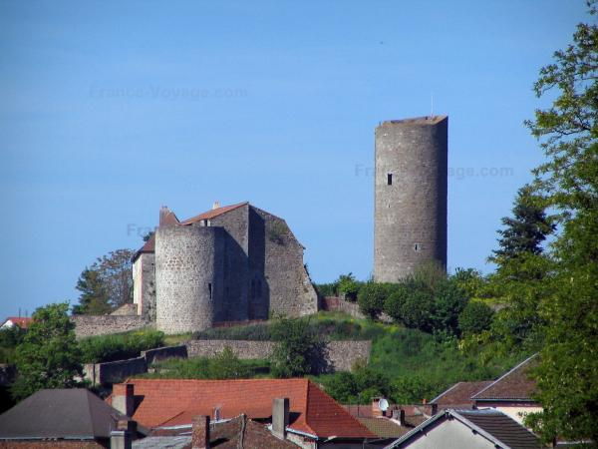

Slide 18
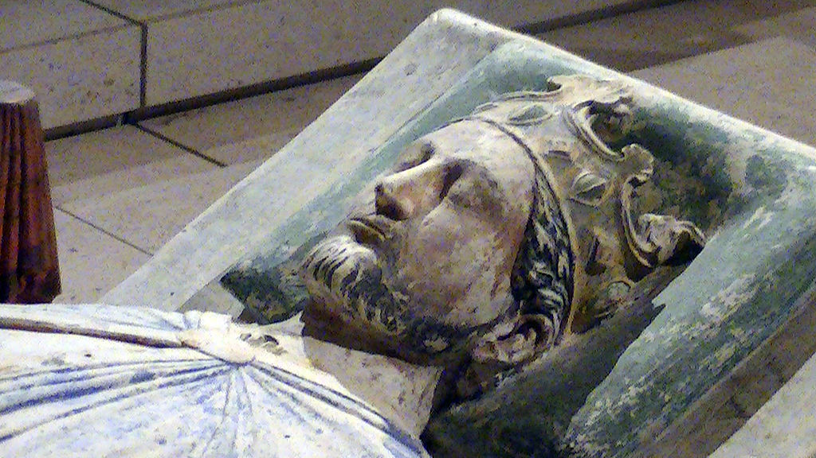

Slide 19
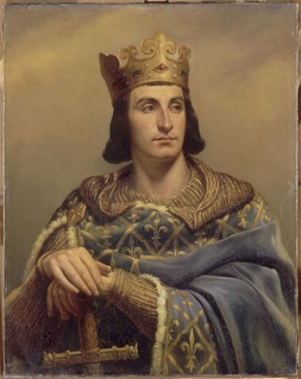

Slide 20
Když pak král přestal doufat, že přežije, odkázal (divisit) království Anglie svému bratrovi Janovi, stejně jako všechna svá území a také přikázal, aby mu všichni, kteří jsou zde přítomni, přísahali věrnost a aby mu byly předeny všechny Richardovy hrady a také tři čtvrtiny pokladu.
Roger Howden, Kronika

Slide 21
Marshall se již chystal jít spát, když k němu dorazila ona novina. Rychle se proto oblékl a vydal se do Pré k arcibiskupovi. |...| Král je mrtev, jaká nám ještě zbývá naděje? Žádná, protože po něm již nevidím nikoho, kdo by mohl bránit království. Očekávám tedy, že nás Francouzi vyštvou pryč, protože jim nikdo nebude moci vzdorovat. Bude muset, odpověděl Marshall. Musíme rychle zvolit nástupce. Dle mého názoru bychom měli vybrat Arthura. Ale pane, řekl Marshall, to by bylo špatně. Arthur má zlé rádce, je podezíravý a pyšný. Jestliže si ho vybereme jako našeho vůdce, způsobí nám mnohé potíže, jelikož nemá rád Angličany. Ale pohleďte na hraběte Jana. Dle svědomí je to nejbližší dědic země svého otce i bratra. Arcibiskup na to odpověděl: Marshalle, tedy chcete raději jeho? Ano pane, protože to je tak správné. Syn je blíže zemi svého otce nežli synovec. Marshalle, nechť je tedy po vašem, ale říkám vám, ničeho co jste kdy udělal, nebudete tak litovat
Histoire de Guillaume Le Maréchal, po r. 1219

Slide 22
Hubert, arcibiskup z Canterbury a William Marshall, kteří byli posláni aby zajistili mír v Anglii, nechali poddané království [homines regni] , jak ve městech, tak na hradech [burgis] a také early, barony, svobodné [libere tenentes] přísahat věrnost a zachovávat mír vůči Janovi, vévodovi Normanů, synovi krále Jindřicha, syna císařovny Matyldy. Nicméně všichni biskupové, stejně tak jako někteří earlové a baroni nechali svoje hrady posílit muži, zásobami i zbraněmi. Na to Hubert, arcibiskup z Canterbury, William Marshall a Geoffrey Fitz-Peter, justiciár Anglie uspořádali setkání v Northamptonu a svolali sem ty osoby, o kterých měli největší pochybnosti. |...| Slíbili jim, že Jan, vévoda Normanů jím každému dá každému co mu náleží, když mu odpřisáhnou věrnost a zachovají mír. Říká se, že na to pak všichni řečení baroni a earlové přísahali věrnost a věrnou službu Janovi, vévodovi Normanů
Roger Howden, Kronika

Slide 23
Protože přední mužové z Anjou, Maine a Touraine se sešli a vyjádřili svojí náklonnost k Arthurovi, vévodovi z Bretaně, jako jejich pánovi. Říkali, že je to jejich názor a rovněž také zvyk v těchto oblastech, že syn staršího bratra by měl převzít svoje dědictví, doslovně tedy dědictví, které by Geoffrey, Arthurův otec zdědil, kdyby byl býval přežil Richarda, krále Anglie, svého bratra.
Roger Howden, Kronika

Slide 24
Když se o smrti krále Richarda doslechli Bretonci |… | obsadili hrabství Anjou a město Le Mans a byli přijati od místních obyvatel. Ti se svorně postavili proti vévodovi [Janovi] a za každou cenu se snažili ustanovit pánem jejich země tohoto chlapce Arthura, jenž byl synem Geoffreye, hraběte z Bretaně, který se narodil druhý hned po králi Richardovi.
Ralph Coggeshall, Kronika

Slide 25
Boj o korunu
Jan byl přijat (zvolen) elitami z Normandie → v Rouenu nastolen Walterem z Coutances
do Anglie vysláni Hubert Walter (arcibiskup z Canterbury) a Vilém Marshal aby zajistil hladký Janův nástup na trůn → podle některých pramenů (Histoire de Guillaume Le Maréchal) měl každý z nich jiný názor na nástupnictví
na jaře a v létě r. 1199 probíhaly boje (Jan obsadil Le Mans → později obsazeno Vilémem des Roches – Arthurovým senešalem v Anjou)
září 1199 – vyjednávání s Janem o příměří – Arthur a jeho matka Konstancie se 22. září s Janem smířili →Arthur na základě varování, že ho chce Jan zlikvidovat, uprchl do Paříže ke dvoru Filipa Augusta (zůstal zde až do r. 1201)
květen 1200 – mír v Gouletu – Filip August uznal Jana za krále Anglie a pána kontinentálních držav, Jan složil hold za Bretaň, která byla následně přednána Arthurovi (byl vazalem krále Jana) → Filip se také zřekl podpory Arthurových nároků → konec války

Slide 26
Arthurův konec
1202 – Filip vyhlásil konfiskaci Janových kontinentálních držav (důvodem Janův spor s rodem Lusignanů) → Filip udělil Anjou a Maine jako léno Arthurovi → obnovení bojů mezi Janem a Arthurem, podporovaným Filipem Augustem
červenec 1202 – Arthur oblehl hrad Mirabeau s Eleonorou Akvitánskou → Jan se sem rychle přesunul, aby svojí matku osvobodil →podařilo se mu Arthura porazit → Arthur a velké množství jeho spojenců (včetně Huga z Lusignanu) zajato
Arthur odvezen do hradu ve Falaise a později do Rouenu → nejspíš někdy na jaře 1203 zde byl zabit – není jisté co se stalo, objektivně Arthur prostě zmizel (nedá se dokázat, že by ho zabil Jan vlastníma rukama)
vypukla vzpoura Bretonců (když se dozvěděli, že Arthur zmizel)
smrt Arthura Bretaňského propagandisticky využita během války baronů v roce 1216

Slide 27
V Gournay pasoval [Filip] Arthura na rytíře, svěřil mu vévodství Bretaň, na které měl dědičné právo a přidal k němu také hrabství Anjou a Poitou, získané právem zbraní. Konečně také mu přidal dvě stě rytířů a velkou sumu peněz. Král také přijal od Arthura věčný slib věrnosti a pak se oba rozloučili a vévoda se pak v červenci vrátil…
Rigord, Gesta Philippi Augusti

Slide 28
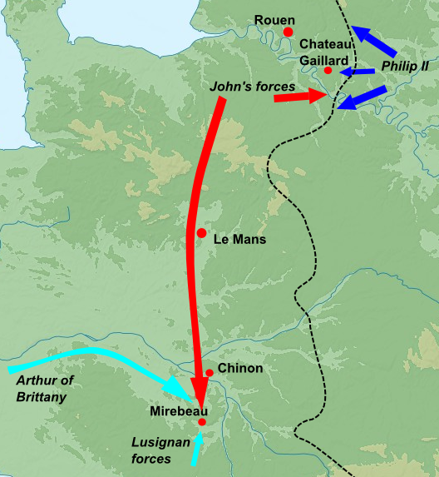

Slide 29
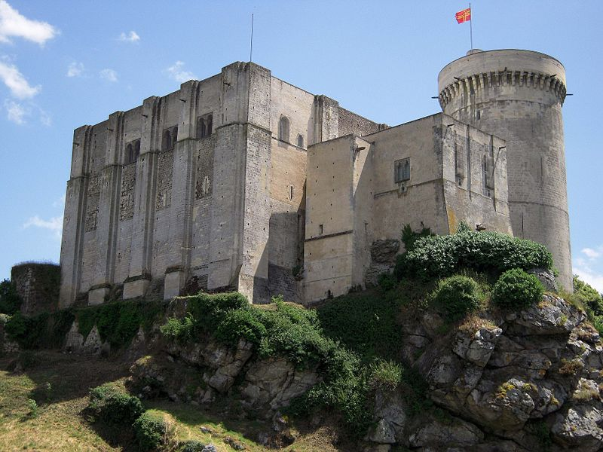

Slide 30
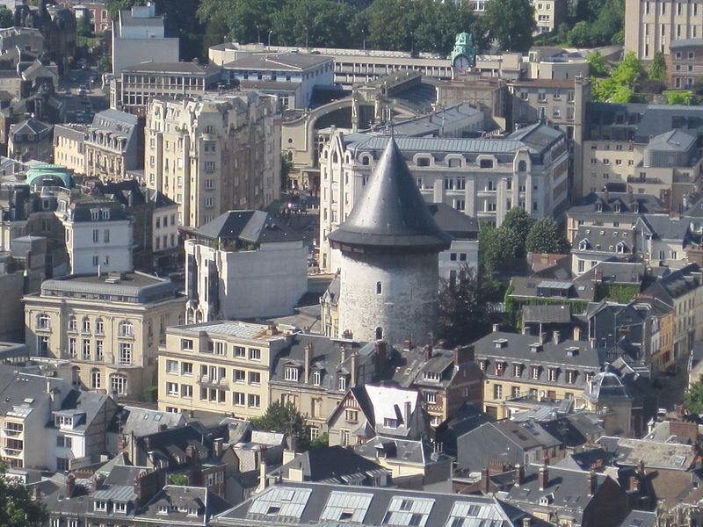

Slide 31
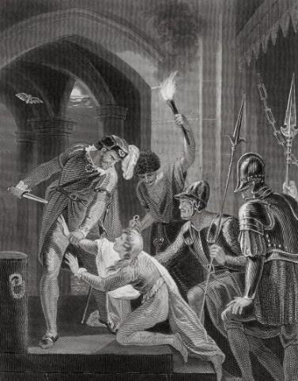
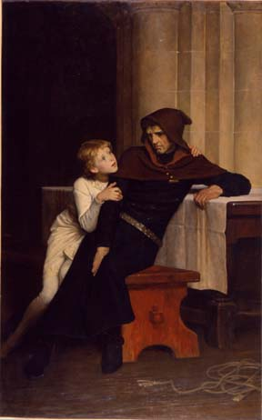

Slide 32
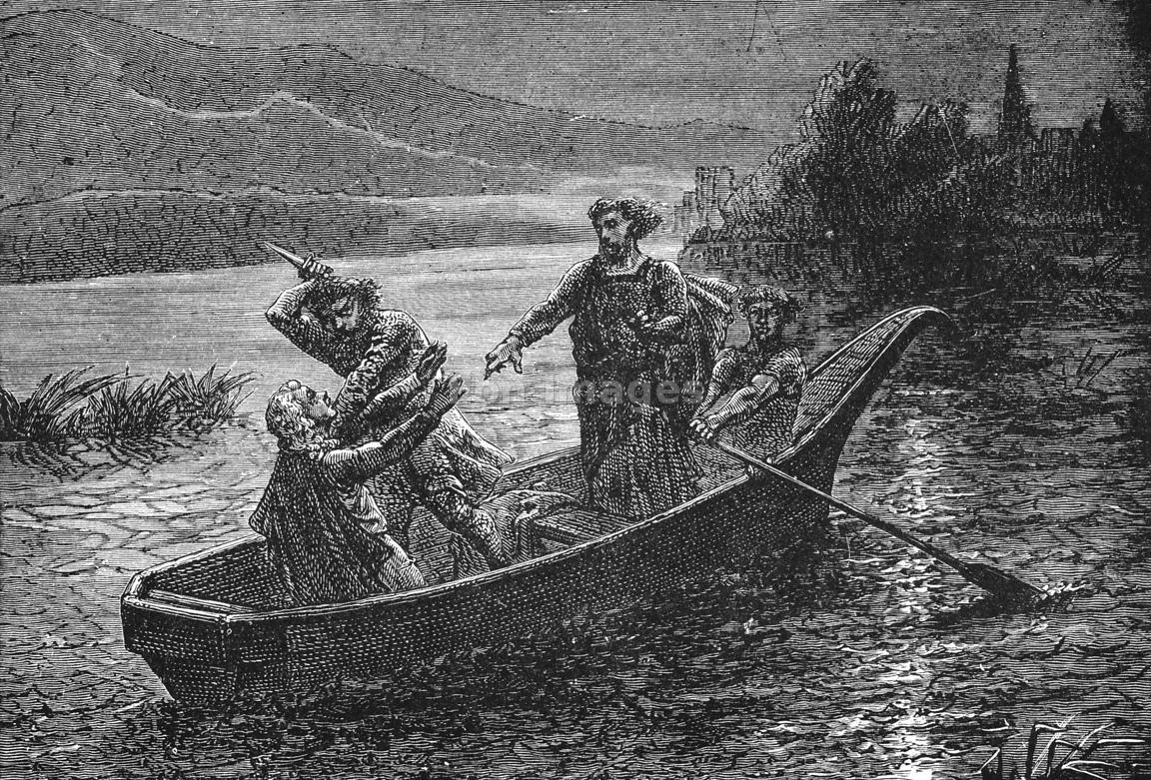

Slide 33
Druhý život
Arthur vyobrazen v královském majestátu na iluminaci ve Velkých francouzských kronikách (kol. 1330, kopie pro Jana z Normandie – budoucího krále Jana II. Dobrého)
16. století – Pierre Le Baud – Cronique des roys et princes de Bretaigne armoricaine (1505) – kapitoly, věnované Arthurovi
William Shakespeare – hra Král Jan – silně upravený příběh – postava Arthura a jeho matky
19. století – divadelní hry Arthur de Bretagne: drame en quatre actes (1885), Arthur de Bretagne: drame inédit en cinque actes et en prose (1887); literatura pro mládež Life stories for young people (díl Duke of Brittany; 1908) i pro dospělé Dark Scenes from History (1849)

Slide 34
